Slide 1
Betri vinnutími í vaktavinnu
Fundur verkefnastjórnar og fulltrúum launagreiðenda
17. febrúar 2021

Slide 2
Efni fundar:
Útistandandi mál
Orlof sumarið 2021
Hópur sem telst lækka í launum
Spurningar sem þarf að spyrja
Vaktareiknir
Fundir verkefnastjórnar með lykilaðilum
Námskeið fyrir vaktasmiði

Slide 3
15. Janúar
1. Febrúar
15. Mars
2. Apríl
1. Maí
Tímalína – Mikilvægar dagsetningar
22. Janúar
Starfsfólk í hlutastarfi þarf að svara hvort ætli að auka við sig starfshlutfall
Mat stjórnanda á því hvort mönnunar-forsendur standist þarf að liggja fyrir
Drög að vaktaskýrslu
Vaktaskýrsla samþykkt
Betri vinnutími í vaktavinnu tekur gildi!

Slide 4
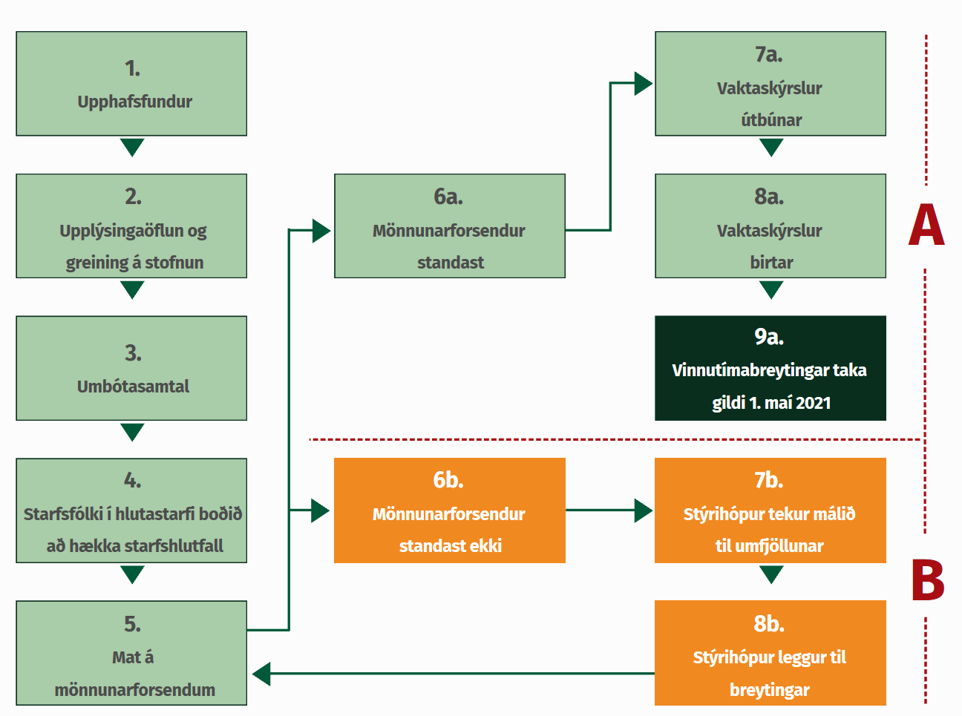
Ferill við innleiðingu betri vinnutíma í vaktavinnu
Staðan ætti að vera þessi í dag!

Slide 5
Orlof sumarið 2021

Slide 6
Leiðbeiningar frá stýrihópi
Starfsfólk í hlutastarfi sem hefur valið að hækka starfshlutfall sitt vegna vinnutímabreytinga í vaktavinnu á rétt á orlofstöku til samræmis við það starfshlutfall sem það er í við upphaf orlofs en á einungis rétt á greiðslu sem nemur ávinnslu miðað við fyrra starfshlutfall.
Leiðbeiningar verða gefnar út fimmtudaginn 18. feb. og birtar á www.betrivinnutimi.is undir síðunni ,,Verkfæri stjórnenda“

Slide 7
Leiðbeiningar fyrir hópa sem lækka í launum
Upplýsingar sem kallað verður eftir eru staðlaðar.
Ráðleggingar taka mið af ástæðu lækkunar hóps hverju sinni.

Slide 8
Leiðbeiningar vegna hópa sem lækka í launum
Upplýsingar sem kallað er eftir eru eftirfarandi:
Hvaða störf er um að ræða?
Á hvaða vinnustað?
Er hópurinn vaktavinnuhópur skv. skilgreiningu?
Er jafnræðis gætt í hópnum?
Hver er ástæðan fyrir því að hópurinn lækkar í launum?
Mikilvægt er að fá skýrt dæmi til umfjöllunar:
Um mönnunina og vinnuskipulag:
Hvernig er mönnunin / mönnunarmódel starfafjölskyldunnar?
Hvernig er vinnuskipulagið á vinnustaðnum?
Um starfsmannahópinn:
Mánaðarlaun – stéttarfélag, launaflokkur og þrep
Starfshlutfall var/verður per starfsmann eins og við á
Ráðleggingar um meðhöndlun taka mið af ástæðu lækkunar hóps hverju sinni.

Slide 9
Vaktareiknir

Slide 10
Reynslusaga
Halldór Halldórsson fjármálastjóri hjá Ríkislögreglustjóra

Slide 11
Fundir verkefnastjórnar með lykilaðilum

Slide 12
Ferill – stuðningur verkefnastjórnar
5. – 18. febrúar
Verkefnastjórn fundar með lykilaðilum
Markmið er að auka samræmingu og veita stuðning
Tilgangur er að tryggja að leiðarljós og lykilmælikvarðar sé í forgrunni
Ríki
Reykjavíkurborg
Sveitarfélög
SFV
Heilbrigðisráðuneyti
Velferðarsvið
Höfuðborgarsvæðið og Akureyri
Hrafnista, Eir, Skjól, Grund
Dómsmálaráðuneyti
ÍTR
Suður- og Austurland
Önnur ráðuneyti
Aðrir
Norður- og Vesturland

Slide 13
Helstu niðurstöður funda verkefnastjórnar með lykilaðilum
Almennt hafa flestir fylgt tímalínu verkefnastjórnar í ferli innleiðingar.
Stjórnendur hafa átt umbótasamtal með starfsmannahópum.
Stjórnendur hafa farið í greiningu gagna.
Gullinbrú er almennt vel útfyllt.
Samræminga er þörf innan hvers ráðuneytis/sviðs/sveitarfélags/milli heimila, sérstaklega hvað varðar mannaðar fjarvistir og unna breytilega yfirvinnu.
Starfsfólk í hlutastarfi hefur hækkað starfshlutfall á grundvelli styttingar vinnuviku.
Margt starfsfólk í hlutastarfi hefur jafnframt hækkað við sig starfshlutfall á grundvelli vægi vinnuskyldustunda.
Forgangsröðun hagsmuna hefur almennt verið fylgt.
Leiðbeiningum um lengd vakta, sem stýrihópur hefur gefið út, hefur verið fylgt.

Slide 14
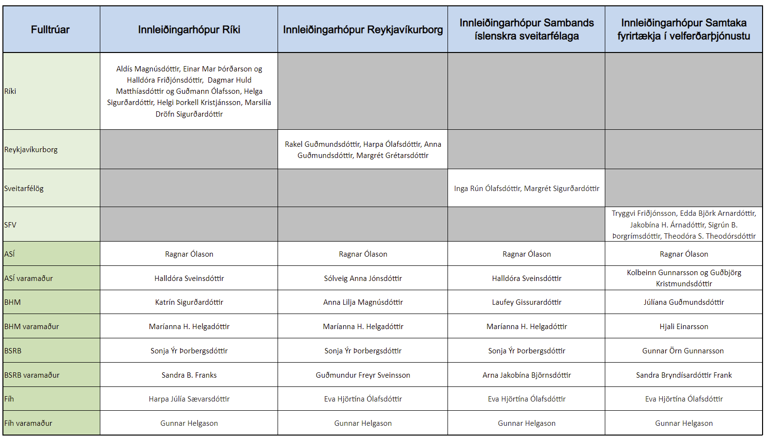
Ríki – kmr@fjr.is
Reykjavíkurborg – betrivinnutimi@reykjavik.is
Sveitarfélög – betrivinnutimi@samband.is
SFV – tryggvi@samtok.is
Tengiliðir
Verkefnastjórn
betrivinnutimi@rikissattasemjari.is
Bára Hildur Jóhannsdóttir verkefnastjóri barahildur@rikissattasemjari.is s. 6952490
Aldís Magnúsdóttir sérfræðingur aldis.magnusdottir@fjr.is s. 8474672
Sigríður S. Sæmundsdóttir sigridur.s.saemundsdottir@rikissattasemjari.is s. 8683114

Slide 15
Námskeið fyrir vaktasmiði

Slide 16
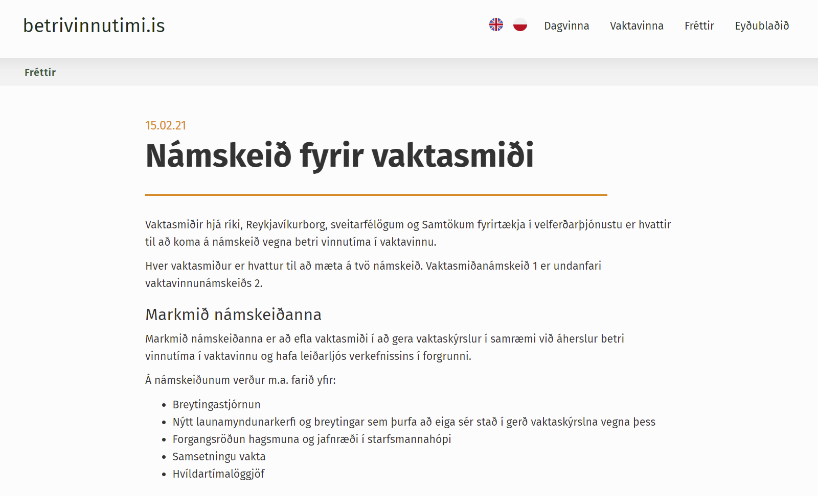
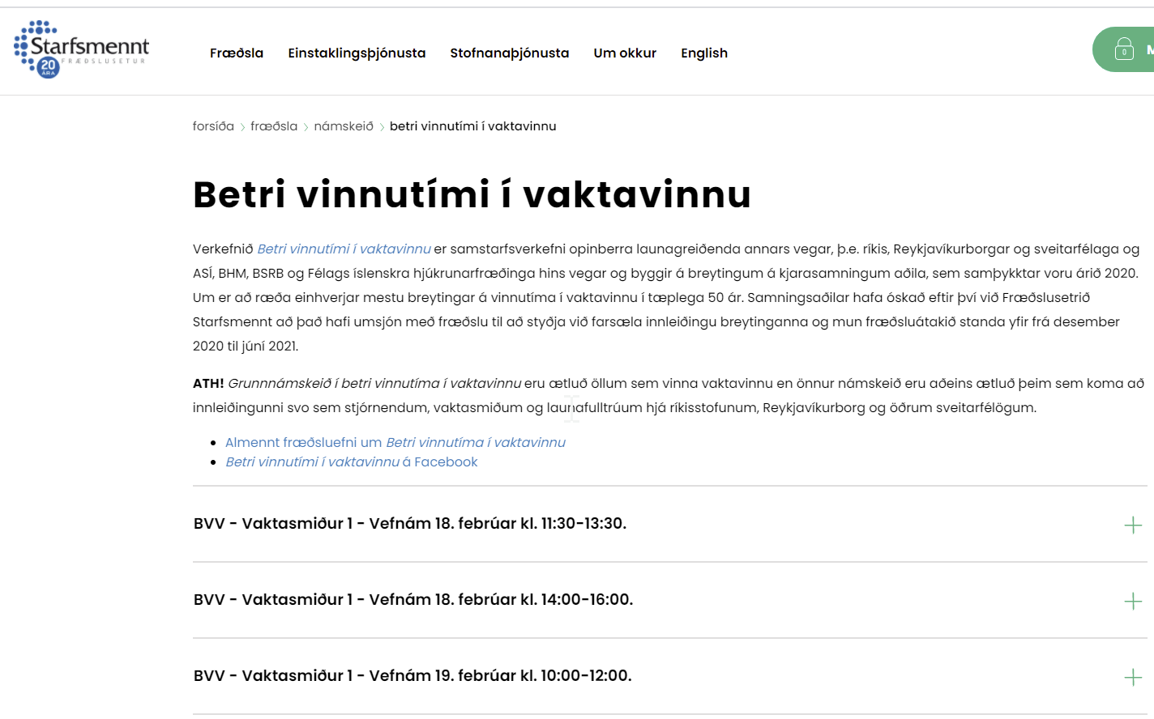
Námskeið fyrir vaktasmiði
Vaktasmiður 1
Breytingar - við hverju er að búast, hvernig á að bregðast við o.fl.
Vaktasmiður 2
Undanfari ,,Vaktasmiður 1“
Nýjar áherslur vegna breyttra launamyndunarþátta
Forgangsröðun hagsmuna og jafnvægi í starfsmannahópi
Samsetning vakta
Hvíldartímalöggjöf o.fl.
Skráning er á vef Starfsmenntar

Slide 17
Efni næsta fundar
Útistandandi mál
Mál líðandi stundar
Reynslusögur

